Slide 1
Princípios de Análise e Projeto Orientados a Objetos com UML
Eduardo Bezerra
Editora CAMPUS

Slide 2
Capítulo 12
Decompondo o Sistema
One of these days I’m going to cut you into little pieces.
MEDDLE, Pink Floyd

Slide 3
Introdução
Questões relacionadas à arquitetura de um sistema:
  Como um sistema é decomposto em subsistemas, e como as suas classes são dispostas pelos diversos subsistemas?
  Como subsistemas devem ser dispostos fisicamente quando o sistema tiver de ser implantado? (nós de processamento)
Não há uma definição universal sobre o que significa arquitetura de um sistema.
Especificação da UML: “Arquitetura de software é a estrutura organizacional do software. Uma arquitetura pode ser recursivamente decomposta em partes que interagem através de interfaces.”

Slide 4
Visão Geral
Definições introdutórias
  Pacotes
  Interfaces
  Subsistemas
  Componentes
Arquitetura lógica
  Sistemas cliente-servidor
  Sistemas em três camadas
Arquitetura física

Slide 5
Pacotes
Um mecanismo de agrupamento geral que pode ser utilizado para agrupar vários artefatos de um modelo.
Notação: uma pasta com uma aba.
Conteúdo, duas maneiras de representar graficamente:
  1) exibir o conteúdo dentro do pacote
  2) “pendurar” os elementos agrupados no ícone do pacote.

Slide 6
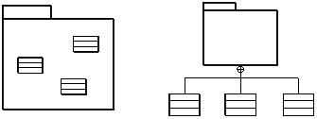
Pacotes

Slide 7
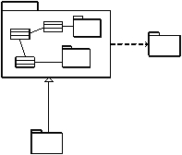
Pacotes
Pacotes podem ser agrupados dentro de outros pacotes, formando uma hierarquia de contenção.

Slide 8

Pacotes, Visibilidade
Cada elemento de um pacote pode ter visibilidade pública, protegida ou privativa.
Exemplo:

Slide 9
Pacotes, Dependências
Pode haver relacionamentos de dependência entre pacotes.
  Assim, pode-se construir um diagrama de pacotes que representa dependências entre pacotes.
  Um pacote P1 é dependente de outro, P2, se houver qualquer dependência entre quaisquer dois elementos de P1 e P2.

Slide 10
Interfaces
Definição (serviço): um serviço é alguma tarefa que uma entidade de software realiza para outra. Um serviço é composto de sua especificação e de seu método.
  Especificação: define o que o serviço realiza, além de documentar as informações que são necessárias para a sua realização.
  Método: corresponde ao modo de realizar um serviço. Dada a especificação de um serviço, podem existir diversos métodos para realizá-lo.

Slide 11
Interfaces
Uma interface corresponde a um conjunto especificações de serviços.
Semelhante ao conceito de classe abstrata (possui um nome, não gera instâncias).
  Mas, uma interface não contém estrutura interna (atributos e associações).
  Além disso, todas as operações (serviços) de uma interface só possuem especificações; o método não é definido na interface.

Slide 12
Interfaces
O conceito de interface está relacionado a outro conceito da UML: o de classificador.
Classificador: uma entidade de software que implementa os métodos dos serviços especificados em um ou mais interfaces.
Na UML, classificador é um nome genérico que pode denotar:
  uma classe
  um subsistema
  um componente

Slide 13
Interfaces
Um classificador possui comportamento, ou seja, implementa um conjunto de operações.
Através de suas operações:
  um classificador pode fornecer serviços para outros classificadores.
  Ele também pode utilizar serviços desses últimos.
Quando um classificador implementa uma ou mais operações especificadas em uma interface, diz-se que o classificador realiza a interface.

Slide 14
Interfaces
Uma interface funciona como um nível adicional de indireção tornando o sistema mais flexível a mudanças.
  Suponha que Ca utiliza serviços de Cb1 através de uma interface ICb.
  Se um novo classificador Cb2, que também realiza ICb for desenvolvido, este pode substituir Cb1 sem que Ca precise sofrer modificações.
Classificadores podem ser substituídos sem causar modificações em seus clientes.

Slide 15
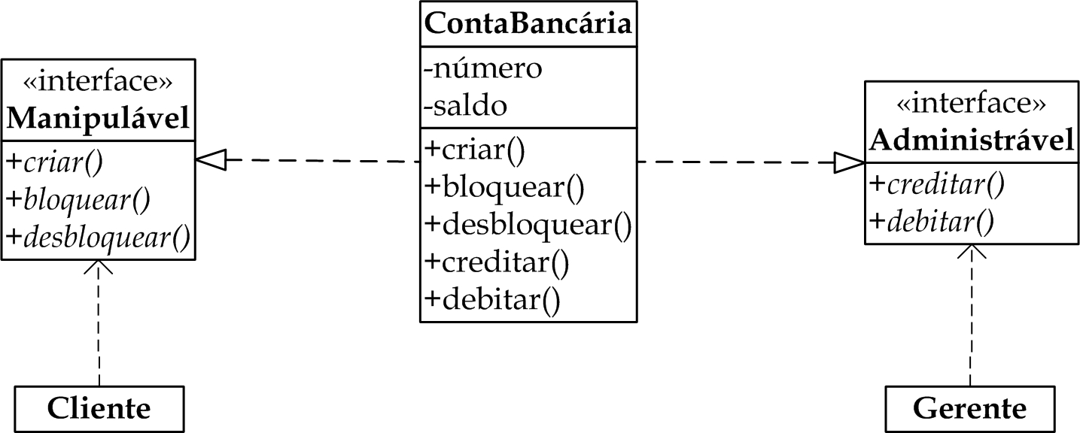
Interfaces, Notação
A primeira notação é a mesma para classes.
  São exibidas as operações que a interface especifica.
  Deve ser usado o estereótipo <<interface>>.

Slide 16
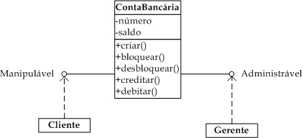
Interfaces, Notação
Segunda notação: através de um segmento de reta com um pequeno círculo em um dos extremos e ligado ao classificador que a realiza no outro extremo.
  Classes clientes conectadas à interface através de um relacionamento de dependência.

Slide 17
Subsistemas
Um subsistema é um classificador que corresponde a um agrupamento de classes.
  Sendo um tipo de classificador, um subsistema realiza uma ou mais interfaces.
Na UML, um subsistema é representado como um pacote com o estereótipo <<subsistema>>.
  Importante: subsistemas podem realizar interfaces enquanto que pacotes são somente mecanismos de agrupamentos.
  Pode-se construir um diagrama de subsistemas, que é um diagrama de pacotes onde no qual todos os pacotes são subsistemas.

Slide 18
Alocando classes a subsistemas
Durante o desenvolvimento de um sistema orientado a objetos, seus subsistemas devem ser identificados, juntamente com as interfaces entre eles.
Cada classe do sistema é então alocada aos subsistemas.
Finalmente, um diagrama de subsistemas é construído.
Uma vez feita a sua identificação e a definição de sua interface, cada subsistema pode ser desenvolvido quase que de forma independente um do outro.

Slide 19
Alocando classes a subsistemas
Modelo de classes de domínio: ponto de partida para a identificação dos subsistemas.
  As classes devem ser agrupadas segundo algum critério para formar subsistemas.
Um critério de agrupamento possível: considerar as classes mais importantes do modelo de classes de domínio.
  Para cada uma dessas classes, um subsistema é criado.
  Outras classes menos importantes e relacionadas a uma classe considerada importante são posicionadas no subsistema desta última.

Slide 20
Alocando classes a subsistemas
Por outro lado, na fase especificação:
  Algumas das classes do modelo de domínio podem sofrer decomposições adicionais, o que resulta em novas classes.
  Pode ser que uma classe de domínio seja ela própria um subsistema.
Quando essas classes forem criadas, elas são adicionadas aos subsistemas pré-definidos.

Slide 21
Dicas para a definição de subsistemas
Subsistemas devem ser minimamente acoplados.
Subsistemas devem ser maximamente coesivos.
Dependências cíclicas entre subsistemas devem ser evitadas.
  A alternativa para eliminar ciclos é quebrar um subsistema pertencente ao ciclo em dois ou mais. Uma outra solução é combinar dois ou mais subsistemas do ciclo em um único.
Uma classe deve ser definida em um único subsistema (embora possa ser utilizada em vários).
  O subsistema que define a classe deve mostrar todas as propriedades da mesma.
  Outros subsistemas que fazem referência a essa classe podem utilizar a notação simplificada da mesma.

Slide 22
Componentes
Além dos subsistemas e das classes, um outro tipo de classificador é o componente.
Analogia: chip de memória.
  Um componente eletrônico que pode ser utilizada para construir um computador.
  Pode ser substituído por outro chip mais poderoso que possua a mesma especificação.
Da mesma forma, pode-se pensar em um sistema de software constituído de diversos componentes, elementos que existem a tempo de execução do sistema.

Slide 23
Componentes
Um componente é uma unidade configurável de software que pode ser utilizada na construção de vários sistemas e que pode ser substituída por outra unidade que forneça a mesma funcionalidade.
Sendo um classificador, um componente pode prover acesso aos seus serviços através de uma interface.
Adicionalmente, um componente fornece serviços a outros componentes do sistema, mas pode também requisitar serviços.

Slide 24
Comparação entre classificadores
Componentes existem a tempo de implementação e de execução do sistema.
  subsistemas são elementos que existem a tempo de modelagem desse sistema.
Usualmente há uma correspondência unívoca entre um componente e um subsistema de origem.
  Pode-se dizer que o resultado da construção (compilação e ligação) de um subsistema é um componente.

Slide 25
Componentes
Outra diferença é que componentes representam conceitos físicos.
  ao invés de conceitos lógicos representados por classes e subsistemas.
Componentes são o empacotamento físico do sistema: uma única classe pode fornecer objetos para vários componentes.
Quando construído segundo o paradigma da OO, um componente é composto de diversos objetos.

Slide 26
Desenvolvimento Baseado em Componentes
Área ativa de pesquisa, cujo objetivo é a construção de componentes que tenham utilidade em diversas situações, não só no sistema no qual eles foram construídos.
Desenvolvimento de software passaria a ser cada vez mais baseado no reuso de componentes pré-existentes do que na sua construção e teste de componentes.

Slide 27
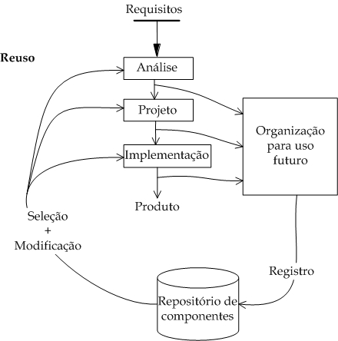
Reuso no Desenvolvimento Baseado em Componentes

Slide 28
Componentes na UML
UML: “um componente de software é um módulo, pacote ou subsistema que tem uma função e uma interface claramente definidas e pode ser integrado em um ou mais sistemas”.
Essa definição engloba a definição considerada pela área de DBC.
A UML define três tipos de componentes: de execução, de instalação e de trabalho.
A UML fornece uma notação específica para componentes, apresentada mais adiante.

Slide 29
Arquitetura em Camadas
Uma outra forma de organizar a arquitetura de um sistema complexo em partes menores é através de camadas de software.
Uma camada de software, é uma coleção de subsistemas.
  Cada camada corresponde a um conjunto de funcionalidades de um sistema de software.
  Funcionalidades de alto nível dependem de funcionalidades de baixo nível.
Camadas fornecem um nível de abstração através do agrupamento lógico de subsistemas relacionados.

Slide 30
Arquitetura em Camadas
Princípio geral: camadas de abstração mais alta devem depender das camadas de abstração mais baixa, e não o contrário.
Permite que o sistema de software seja mais portável e modificável.
  Uma mudança em uma camada mais baixa que não afete a sua interface não implicará em mudanças nas camadas mais altas.
  E vice-versa, uma mudança em uma camada mais alta que não implica na criação de um novo serviço em uma camada mais baixa não irá afetar estas últimas.

Slide 31
Arquitetura em Camadas
A UML não tem nenhum elemento gráfico pré-específico para representar camadas de um sistema.
No entanto, pacotes também podem ser utilizados para representar camadas.
  O estereótipo <<camada>> pode ser utilizado no pacote que represente uma camada.
  O fato de uma camada utilizar outra pode ser representado por um relacionamento de dependência.

Slide 32
Sistemas Cliente-Servidor
Um sistema cliente-servidor clássico é dividido em duas camadas. A primeira (cliente) requisita serviços à segunda (servidor).
O cliente é normalmente responsável pela interface gráfica com o usuário.
O servidor é normalmente pode servir a diversos clientes para fornecer diversos serviços (segurança, impressão, correio eletrônico, gerenciamento de janelas, etc.).

Slide 33
Sistemas Cliente-Servidor
Em função da sua carga de processamento, um cliente pode ser magro e gordo.
  cliente magro: boa parte do processamento da lógica da aplicação está no servidor.
  cliente gordo: contém a interface com o usuário e a maior parte da (ou toda) lógica da aplicação (servidor funciona como um repositório de dados).

Slide 34
Sistemas Cliente-Servidor
Sistemas cliente-servidor em duas camadas foram dominantes durante aproximadamente toda a década de 90 e são utilizados até hoje.
A construção de sistemas cliente-servidor é vantajosa quando o número de clientes não é tão grande
  por exemplo, uma centena de clientes interagindo com o servidor através de uma rede local.

Slide 35
Sistemas Cliente-Servidor
No entanto, com o surgimento da Internet. Rapidamente, originou-se uma demanda pela construção de sistemas de software que pudessem ser utilizados nesse ambiente.
  Isto causou problemas em relação à estratégia cliente-servidor de duas camadas, principalmente em relação à construção de clientes gordos.
  Internet: permitir o acesso a variados recursos através de um programa navegador (browser), que não fornece grande suporte à construção daquele tipo de cliente.

Slide 36
Sistemas em três camadas
Solução encontrada: adição de um nova camada de software.
Sistemas construídos segundo essa estratégia são denominados sistemas cliente-servidor em três camadas.
Essas camadas normalmente recebem os seguintes nomes:
  camada de apresentação
  camada da lógica do negócio
  camada de acesso

Slide 37
Camada de apresentação
Classes que contêm funcionalidade para visualização dos dados pelos usuários.
  As classes de fronteira para atores humanos se encontram nessa camada.
Objetivo: exibir informações ao usuário e traduzir ações do usuário em requisições às demais partes do sistema.
Exemplos de camadas de apresentação:
  um sistema de menus baseados em texto;
  uma página escrita em HTML ou XHTML com JavaScript apresentada em um navegador de Internet;
  uma interface gráfica construída em algum ambiente de programação visual.

Slide 38
Camada da lógica do negócio
Também denominada camada da lógica da aplicação (servidor de aplicação).
Classes que implementam as regras do negócio no qual o sistema está para ser implantado.
Além disso, essa camada deve decidir que parte da camada de acesso de ser ativada com base em requisições provenientes da camada de apresentação.
Nessa camada, são realizadas computações com base nos dados armazenados ou nos dados de entrada.
Também são feitas validações de dados provenientes da camada de apresentação. Classes de controle e as classes de entidade se encontram nesta camada.

Slide 39
Camada de acesso
Contém classes que se comunicam com outros sistemas para realizar tarefas ou adquirir informações para o sistema.
Tipicamente essa camada é implementada utilizando algum mecanismo de armazenamento persistente (SGBD).
Pode haver uma subcamada dentro desta camada: a camada de persistência
  isola o restante do sistema de modificações no mecanismo de armazenamento persistente.

Slide 40
Arquitetura física
Representa a disposição física do sistema de software pelo hardware disponível.
A divisão de um sistema em camadas é independente da sua disposição física.
  As camadas de software podem estar fisicamente localizadas em uma única máquina, ou podem estar distribuídas por diversos processadores.
  Alternativamente, essas camadas podem estar distribuídas fisicamente em vários processadores. (Por exemplo, quando a camada da lógica do negócio é dividida em duas ou mais máquinas.)

Slide 41
Arquitetura física
O modelo que representa a arquitetura física é denominado modelo de implementação ou modelo da arquitetura física.
Há dois tipos de diagramas na UML utilizados para modelar a arquitetura física:
  diagrama de implantação
  diagrama de componentes

Slide 42
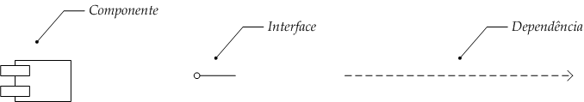
Diagrama de componentes
Mostra os vários componentes de software de um sistema, além das dependências entre estes últimos.
Os elementos gráficos desse diagrama:

Slide 43
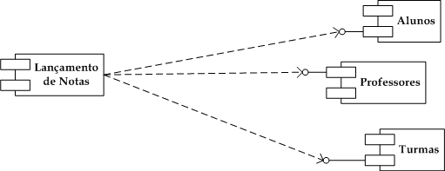
Diagrama de componentes
Exemplo de diagrama de componentes.

Slide 44
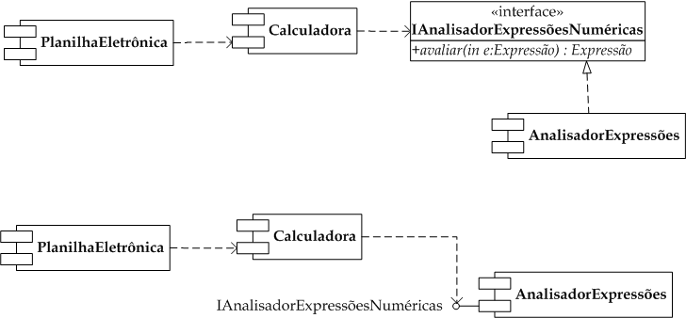
Diagrama de componentes
Formas alternativas de representação de interfaces de componentes.

Slide 45
Diagrama de componentes
A UML define diversos estereótipos para componentes:
  <<executável>>: um componente que pode ser executado.
  <<documento>>: um documento. Por exemplo, um manual de instalação ou um manual do usuário.
  <<tabela>>: uma tabela em um banco de dados.
  <<arquivo>>: um arquivo de dados.
  <<biblioteca>>: uma biblioteca de objetos ou de funções. Por exemplo, uma DLL..

Slide 46
Diagrama de implantação
Representa a topologia física do sistema e opcionalmente os componentes que são executados nesta topologia.
  Apresenta um mapeamento entre os componentes de software e o hardware utilizado.
Elementos: nós e conexões.
Um nó é uma unidade física que representa um recurso computacional.
  Normalmente possui uma memória e alguma capacidade de processamento.
  Exemplos: processadores, dispositivos, sensores, roteadores ou qualquer equipamento de importância para o sistema de software.

Slide 47
Diagrama de implantação
Os nós são conectados uns aos outros através das conexões.
  Conexões mostram mecanismos de comunicação entre os nós.
  Meios físicos (cabo coaxial, fibra ótica, etc.) ou protocolos de comunicação (TCP/IP, HTTP, etc.).
Um nó é representado através de um cubo.
  Nome e tipo do nó definidos no interior do cubo.
  A sintaxe para o nome e o tipo do nó é similar à utilizada para os diagramas de objetos.
  Tanto o nome quanto o tipo são opcionais.
Uma conexão é representada graficamente por uma linha (estereotipada) ligando dois nós.

Slide 48
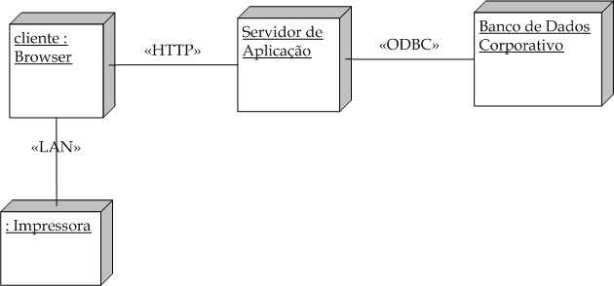
Diagrama de implantação
Exemplo de diagrama de implantação.

Slide 49
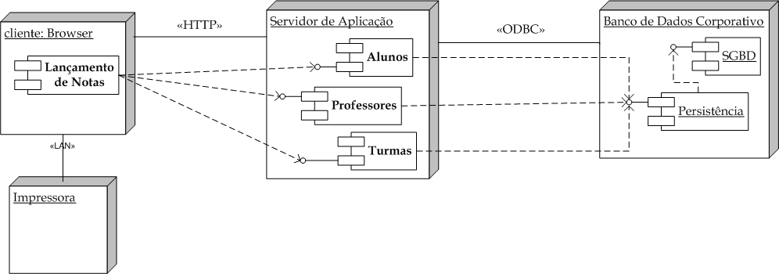
Diagrama de implantação
Exemplo de diagrama de implantação exibindo componentes.

Slide 50
Alocando componentes aos nós
A atividade de alocação de componentes aos nós físicos só tem sentido para sistemas distribuídos.
  Para sistemas que utilizam um único processador, não há necessidade desta atividade.
Um dos principais objetivos: distribuir a carga de processamento do sistema para aumentar o desempenho.
  No entanto, nem sempre isso aumenta o desempenho.
  Isso porque a sobrecarga de comunicação entre os nós pode anular os ganhos obtidos com a distribuição do processamento.

Slide 51
Alocando componentes aos nós
Envio de mensagem versus “distância”
  dentro de um processo executando em um nó.
  entre processos no mesmo nó.
  ultrapassa as fronteiras de um nó para ser executada em outra máquina.
Portanto, durante a alocação de componentes, o arquiteto de software deve considerar diversos fatores.
  muitos desses fatores se sobrepõem ou são incompatíveis.

Slide 52
Alocando componentes aos nós
Fatores relacionados ao desempenho:
  Utilização de dispositivos
  Carga computacional
  Capacidade de processamento dos nós
  Realização de tarefas
  Tempo de resposta

Slide 53
Alocando componentes aos nós
Fatores não relacionados ao desempenho:
  Requisitos não funcionais do sistema.
  Segurança
  Diferenças de plataformas (de hardware ou de sistema operacional) dos componentes do sistema.
  Características dos usuários do sistema: leva em conta a localização física dos usuários, que máquinas eles utilizam, como eles estão conectados, etc.
  Necessidade ou benefícios da distribuição das camadas lógicas do sistema.
  Redundância: o mesmo componente pode ter que ser alocado a mais de um nó.

Slide 54
Arquitetura física no processo de desenvolvimento
A construção dos diagramas de componentes é iniciada na fase de elaboração (projeto da arquitetura) e refinada na fase de construção (projeto detalhado).
A construção de diagramas de componentes se justifica para componentes de execução.
  permite visualizar as dependências entre os componentes e a utilização de interfaces a tempo de execução do sistema.
  sistema distribuído: representar seus componentes utilizando diagramas de implantação.

Slide 55
Arquitetura física no processo de desenvolvimento
Não é recomendável usar diagramas de componentes para representar dependências de compilação entre os elementos do código fonte do sistema.
  A maioria dos ambientes de desenvolvimento tem capacidade de manter as dependências entre códigos fonte, códigos objeto, códigos executáveis e páginas de script.
  Só adiciona mais diagramas que terão que ser mantidos e que não terão uma real utilidade.
  Há também vários sistemas de gerenciamento de configurações e de versões de código (e.g, CVS).

Slide 56
Arquitetura física no processo de desenvolvimento
Em relação ao diagrama de implantação, sua construção tem início na fase de elaboração. Na fase de construção, os componentes são adicionados aos diversos nós.
  Cada versão do sistema corresponde a uma versão do DI, que exibe os componentes utilizados na construção daquela versão.
  O DI deve fazer parte dos manuais para instalação e operacionalização do sistema.
Nem todo sistema necessita de diagramas de componentes ou diagramas de implantação.
  Sistemas simples versus sistemas complexos.

Slide 57
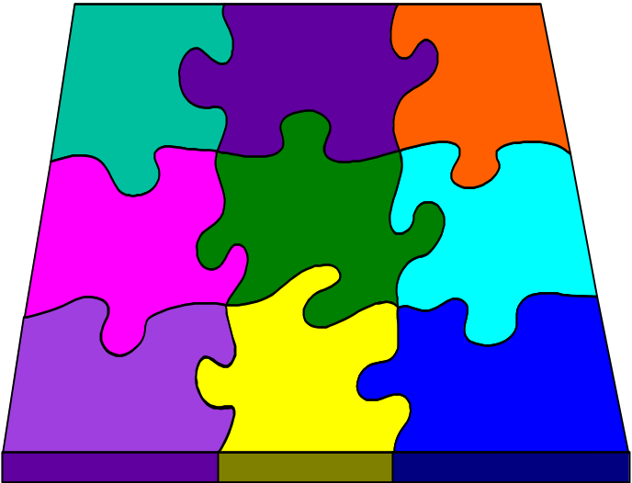
Modelo de casos de uso no processo de desenvolvimento

